Slide 1

画大白
Ablock创客教育
Notes:
更多模板请关注：https://haosc.taobao.com

Slide 2
目录
CONTENTS
01
Part one
知识回顾
02
Part two
画大白
03
Part three
课后作业

Slide 3
01
Part one
知识回顾

Slide 4

知识回顾
命令 | 说明
turtle.backward (distance) | 向当前画笔反方向移动distance像素长度
turtle.forward(distance) | 向当前画笔方向移动distance像素长度
turtle.right(degree) | 顺时针移动degree°
turtle.left(degree) | 逆时针移动degree°
turtle.pendown () | 落笔
turtle.penup () | 抬笔
turtle.goto(x, y) | 将画笔移动到坐标x，y的位置
turtle.circle(radius, angle) | 画圆，参数1为半径，参数2为弧度
turtle.setheading(angle) | 设置画笔朝向为angle角度

Slide 5
知识回顾
命令 | 说明
turtle.pensize(size) | 设置画笔的粗细
turtle.fillcolor(colorstr) | 绘制图形的填充颜色
turtle.pencolor(colorstr) | 绘制图形的画笔颜色
turtle.color(color1, color2) | 同时设置pencolor=color1,fillcolor=color2
turtle.begin_fill() | 准备开始填充图形
turtle.end_fill() | 填充完成

Slide 6
知识回顾
命令 | 说明
turtle.clear() | 清空窗口，但turtle的位置和状态不会改变
turtle.reset() | 清空窗口，重置turtle状态为起始状态
turtle.setup(w,h, startx, starty) | 设置画布大小
turtle.screensize(w, h, bg) | 设置画布大小，参数分别为画布的宽(单位像素), 高, 背景颜色
turtle.setpos(x, y) | 移动到x，y位置
turtle.speed(speed) | speed为0-10的整数(1-10越来越快,0表示最快
turtle.shape(name) | 设置画笔形状，arrow|turtle|circle|square|triangle|classic
turtle.hideturtle() | 隐藏画笔
turtle.showturtle() | 显示画笔

Slide 7
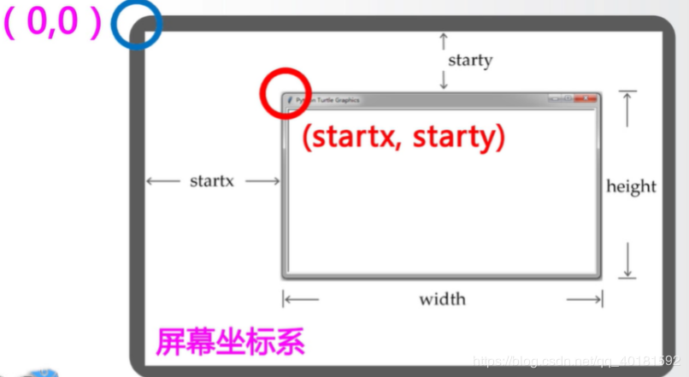
知识回顾

Slide 8
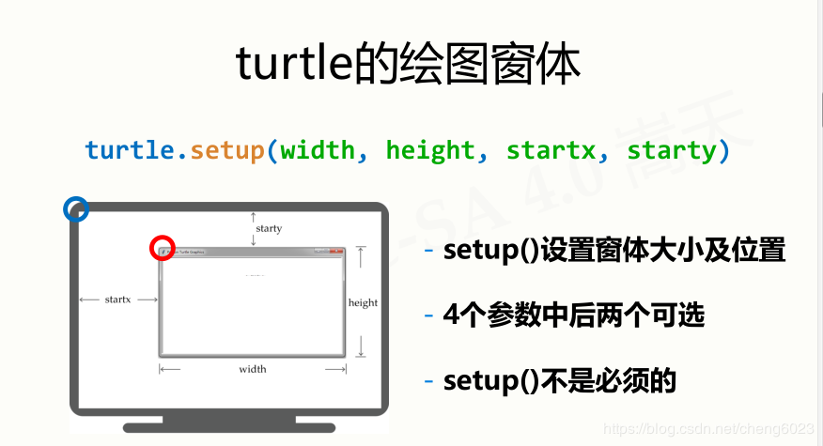
知识回顾

Slide 9
02
Part two
画大白

Slide 10
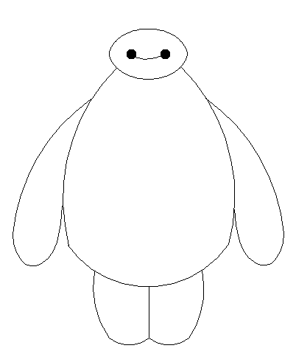
画大白
1.画头部
2.画眼睛
3.画身体
4.画腿
5.画胳膊

Slide 11
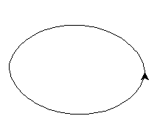
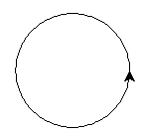
画大白
如何画椭圆
import turtle as t
for i in range(120):
t.forward(3)
t.left(3)

Slide 12
画大白
如何画椭圆
import turtle as t
length = 1
for i in range(60):
if i < 30:
length += 0.2
else:
length -= 0.2
t.forward(length)
t.left(3)

Slide 13
画大白
如何画椭圆
import turtle as t
length = 1
t.seth(90)
for i in range(120):
if i < 30 or 60<=i<90:
length += 0.2
else:
length -= 0.2
t.forward(length)
t.left(3)

Slide 14
画大白 | 头部
import turtle as t
t.pu()
t.goto(-100,150)
t.right(90)
t.pendown()
a = 0.48
for i in range(120):
if 0 <= i < 30 or 60 <= i < 90:
a = a + 0.12
t.left(3)
t.forward(a)
else:
a = a – 0.12
t.left(3)
t.forward(a)

Slide 15
画大白 | 眼睛
t.penup()
t.goto(-70,150)
t.dot(14)
t.goto(-24,150)
t.dot(14)
t.right(60)
t.pendown()
t.circle(-50,50)

Slide 16
画大白 | 身体
t.penup()
t.goto(-89.85,131.47)
t.left(65)
t.pendown()
t.circle(250,60)
t.penup()
t.goto(-2.64,133.09)
t.left(30)
t.pendown()
t.circle(-250,60)
t.right(20)
t.circle(-134,110)

Slide 17
画大白 | 腿
t.penup()
t.left(135)
t.goto(-120,-145)
t.pendown()
t.circle(120,45)
t.left(15)
t.circle(42,80)
t.left(50)
t.forward(70)
t.penup()
t.back(70)
t.pendown()
t.right(130)
t.circle(42,80)
t.left(15)
t.circle(115,48)

Slide 18
画大白 | 腿
t.penup()
t.left(135)
t.goto(-120,-145)
t.pendown()
t.circle(120,45)
t.left(15)
t.circle(42,80)
t.left(50)
t.forward(70)
t.penup()
t.back(70)
t.pendown()
t.right(130)
t.circle(42,80)
t.left(15)
t.circle(115,48)

Slide 19
t.penup()
t.goto(-125,89)
t.pendown()
t.left(112)
t.circle(250,50)
t.circle(50,45)
t.circle(20,80)
t.circle(50,45)
t.circle(180,16)
t.penup()
t.goto(31,90)
t.pendown()
t.right(126)
t.circle(-250,50)
t.circle(-50,45)
t.circle(-20,80)
t.circle(-50,45)
t.circle(-180,14)
画大白 | 胳膊

Slide 20
03
Part three
课后作业

Slide 21

课后作业
画出下图中的图形

Slide 22
课后作业
import turtle as t
length = 1
t.seth(90)
t.color("red", "red")
t.begin_fill()
for j in range(6):
for i in range(120):
if i < 30 or 60<=i<90:
length += 0.2
else:
length -= 0.2
t.forward(length)
t.left(3)
t.left(60)
t.end_fill()
t.color("yellow", "yellow")
t.penup()
t.goto(40,0)
t.pendown()
t.begin_fill()
t.circle(40)
t.end_fill()
t.hideturtle()
t.done()

Slide 23
THANK YOU
教师：赵老师

